Slide 1
激光的安全和防护
博富特咨询
全面
专业
实用

Slide 2




关于博富特
博富特培训已拥有专业且强大的培训师团队-旗下培训师都拥有丰富的国际大公司生产一线及管理岗位工作经验，接受过系统的培训师培训、训练及能力评估，能够开发并讲授从高层管理到基层安全技术、技能培训等一系列课程。
我们致力于为客户提供高品质且实用性强的培训服务，为企业提供有效且针对性强的定制性培训服务，满足不同行业、不同人群的培训需求。
博富特认为：一个好的培训课程起始于一个好的设计,课程设计注重培训目的、培训对象、逻辑关系、各章节具体产出和培训方法应用等关键问题。

Slide 3
前言
激光产品的分类
激光辐射的危害
激光安全防护措施
符合国家标准的各类适用的标签和警示标记
个人安全防护用具的选择及使用

Slide 4
------------前言
产生激光的介质主要有四种类型，固体（晶体、玻璃等）、气体（原子气体、离子气体、分子气体）、液体（有机或无机液体）和半导体。这些激光介质发射出的激光覆盖了电磁波的大部分范围，可以从远紫外（100nm）波段到远红外（10mm）波段。
激光与普通光相比具有几个重要的特性:单色性、相干性、亮度特性及定向性等。

Slide 5
------------前言
国际电工委员会（IEC）：制定和管理国际激光安全标准，IEC 60825-2007
美国：美国国家标准协会（ANSI）激光安全委员会制定Z136-2000标准
中国：
a)激光产品的辐射安全：GB7247.1-2001
b)激光防护设备的安全标准： GB18151-2000
c)激光安全标志标准： GB18217-2000
d)激光作业场的安全标准： GB10435-1989
e)军用激光安全标准共45项

Slide 6
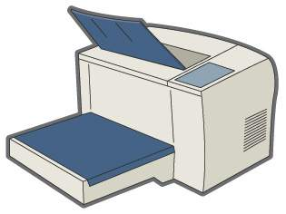
------------激光产品的分类
激光产品的分类 (GB 7247.1-2001)
1类激光:其连续波功率很小，只达微瓦或亚微瓦级，正常运行条件下不会产生危害，一般不必采取防范措施。
例如:激光打印机等。

Slide 7
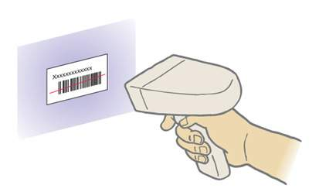
------------激光产品的分类
激光产品的分类 (GB 7247.1-2001)
2类激光：功率为（0.1-1）mW，仍属小功率范围，可以用肉眼观察。其输出剂量不超过1类激光源的最大允许辐射剂量，虽不是绝对安全的，但眼睛对这类激光源看久了会自动生厌（眨眼）而自我保护。
例如:游 戏 用 激 光 枪 、 激 光 棒 及 条 码 扫 描 器等 。

Slide 8
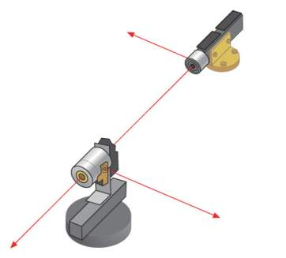
------------激光产品的分类
激光产品的分类 (GB 7247.1-2001)
3A类激光：其连续波输出功率达（1-5）mW，通常应加防护措施，其工作区及激光源本身均应挂相应的警告标记，另外，利用光学仪器直视这类激光源会对眼睛带来危害，也应加强防护。
例如:激 光 棒 及 直 线 校 准 仪 器 。

Slide 9
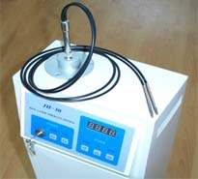
------------激光产品的分类
激光产品的分类 (GB 7247.1-2001)
3B类激光：其输出功率为（5-500）mW，直接靠近这类激光源会对身体有危害；通过漫反射器观看这类激光源，距离在150mm以上。观看时间短于10s则是安全的。此类激光源应设警告标记。
例如:用 于 物 理 治 疗 的 激 光 治疗仪等 。

Slide 10
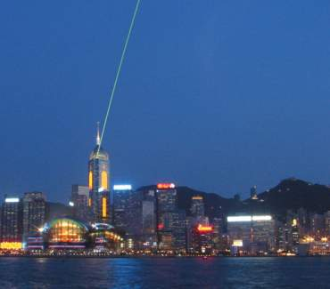
------------激光产品的分类
激光产品的分类 (GB 7247.1-2001)
4类激光：激光输出功率在0.5W以上，即使通过漫反射也有可能引起危害，会灼伤皮肤，引燃可燃物。用户操作这类激光源时应特别小心。这类激光源应配备明显的警告标记。
例如:大功率激光表演机、激光工业加工机等 。

Slide 11
------------激光辐射的危害
激光辐射(Laser radiation)：由激光产品的受控受激发射而产生的波长为180nm-1mm的所有电磁辐射。
最大允许照射量(MPE):正常情况下人体受到激光照射不会产生不良后果的激光辐射水平。
a)激光输出功率或能量;
b)激光辐射波长;
c)激光辐射时间;
d)激光光束尺寸等。
眼标称危害距离（NOHD）：光束辐照量等于相应角膜的最大允许照射量的距离。

Slide 12
------------激光辐射的危害
强烈的激光辐射：干扰人体的生物钟，产生头痛、乏力、记忆力衰退、激动、心悸、心率失常、血压失常等症状。
对脑和神经系统的影响：松果体素减少、节律紊乱。
损伤细胞膜，影响儿童发育，影响生殖系统。
直接激光辐射：对视力造成永久性伤害甚至失明。
直接的激光辐射：灼伤人的皮肤（特别是紫外到蓝光波段）。

Slide 13
------------激光辐射的危害
激光辐射对生物组织的基本影响
眼睛
紫外辐射C（180nm-280nm）：光致角膜炎
紫外辐射B（280nm-315nm）：光致角膜炎
紫外辐射A（315nm-400nm）：光化学反应
可见光（400nm-700nm）：光化学和热效应所致的视网膜损伤
红外辐射A（700nm-1400nm）：白内障、视网膜灼伤
红外辐射B（1400nm-3000nm）：白内障、水分蒸发、角膜灼伤
红外辐射C（3000nm-1mm）：仅为角膜灼伤

Slide 14
------------激光辐射的危害
激光辐射对生物组织的基本影响
皮肤
紫外辐射C（180nm-280nm）：红斑（阳光灼伤）、加速皮肤的老化、色素沉着
紫外辐射B（280nm-315nm）：色素沉着、暗色、光敏感作用、皮肤灼伤
紫外辐射A（315nm-400nm）：暗色、光敏感作用、皮肤灼伤
可见光（400nm-700nm）：暗色、光敏感作用、皮肤灼伤
红外辐射A（700nm-1400nm）：皮肤灼伤
红外辐射B（1400nm-3000nm）：皮肤灼伤
红外辐射C（3000nm-1mm）：皮肤灼伤

Slide 15
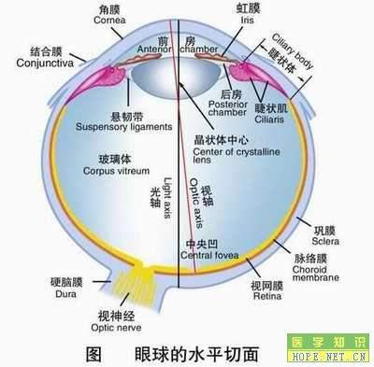
------------激光辐射的危害
激光辐射对眼睛的危害
激光对视觉的伤害是激光产品最大的潜在危害

Slide 16
------------激光辐射的危害
激光辐射对眼睛的危害
不同激光波长对眼睛的伤害
a)可见光激光:眼屈光介质(角膜、房水、晶状体）对可见光谱（400nm-700nm)的激光透过率很高，吸收率低。造成眼底视网膜和脉络膜损伤。
b)近红外、远红外激光：1064nm激光（YAG、Nd玻璃）能量一半损伤屈光介质 ，一半损伤视网膜。10600nm辐射（C02激光）可完全被角膜吸收。
c)紫外激光：眼屈光介质透过率随波长变短迅速下降，被角膜吸收，引起角膜炎和结膜炎。

Slide 17
------------激光辐射的危害
激光辐射对眼睛的危害
瞳孔大小及损害程度：
a)缩小的瞳孔可以减少进入眼底的激光量。
b)瞳孔越大进入眼内的激光量越大，眼底损伤程度越重，越不可逆转。
c)在光线较暗的室内，瞳孔散开就大，在这样的环境中调试，使用激光器者，必须慎重保护眼睛。因此时眼睛的瞳孔处于最大状态，进光量虽少，也最容易伤害眼睛视网膜。缩小的瞳孔，除能减少进光量而外，瞳孔外的激光量可被虹膜吸收、而将热量由虹膜的微血管扩散转移。
d)一般人的眼睛在暗的环境时，瞳孔直径为7～8mm，在可见的强光下可以缩小到只有1.5mm，通常在白天瞳孔直径约2～3mm。因而，最大瞳孔与最小瞳孔之间的透光面积相差20倍以上。

Slide 18
------------激光辐射的危害
激光辐射对眼睛的危害
激光入射角与眼伤害关系：激光不与视轴同步，偏离角度越大，视网膜的损伤越轻，虹膜可挡住偏离的激光而不会进入眼底。由于黄斑部位中央凹在视觉功能中起的作用极重要，而且这部位又最容易受损伤，所以直视激光束的危险程度要比偏离视轴一个角度射入眼睛的危险程度大很多，必须绝对避免。

Slide 19
------------激光辐射的危害
激光辐射对眼睛的危害
眼底色素含量多少与受到激光伤害程度有特定关系：色素组织极容易吸收激光能量，故色素含量多少直接影响到激光对视网膜的损伤程度。机体肤色深浅与眼底色素呈正相关联系，皮肤色重者，其眼底所含的色素数量也多；皮肤色白者，眼底含色素数量相对较少。

Slide 20
------------激光辐射的危害
激光辐射对皮肤的危害
与激光对眼睛的损伤相比激光对皮肤的损伤要轻得多。激光对皮肤的损伤程度与激光的照射剂量、激光的波长、肤色深浅、组织水分以及皮肤的角质层厚薄诸因素有关，以前三个因素为主要。

Slide 21
------------激光辐射的危害
激光辐射对皮肤的危害
激光剂量与皮肤损害程度的关系：
a)激光损伤皮肤的机理主要是激光的热作用。
b)照射皮肤时使用的激光功率密度（或能量密度）越大，则皮肤受到的损伤越大，二者呈正相关比例。 c)皮肤吸收超过安全阈值的激光能量后，受照部位的皮肤将随剂量的增大而依次出现热致红斑、水泡、凝固及热致炭化、沸腾，燃烧及热致汽化。
d) 皮肤对10.6μm波长红外激光吸收率很高，透过率很低，皮肤对CO2激光产生强烈吸收，使皮肤的局部温度快速升高，极容易造成损害。

Slide 22
------------激光辐射的危害
激光辐射对皮肤的危害
激光波长与皮肤损害程度的关系：
a) 红外激光对皮肤主要作用是热烧伤，此类激光照射皮肤，功率比较小时致毛细血管扩张，皮肤发红发热。随着激光功率密度增大，热损伤程度也随着增大。
b)紫外激光对皮肤的作用主要是光作用，在紫外激光照射皮肤时可以引起皮肤红斑、老化，过量时严重的致癌变。对皮肤危害性最大的紫外光波在270～290nm，波长比270～290nm大的或小的其危害程度都相对地减少。

Slide 23
------------激光辐射的危害
激光辐射对皮肤的危害
皮肤的颜色越深，意味着皮肤里细胞含有的黑色素颗粒越多，色素颗粒可以将各种不同波长的激光能量转变成热能，在吸收激光能量后，局部形成一个热源，并很快向四周扩散热能，从而引起细胞及组织破坏和死亡。皮肤内含的黑色素颗粒越多，形成的热源也将越多，光能转变成热能效率越高，造成蛋白质凝固变性率越大，细胞死亡率越大。肤色越浅的人，受到的损伤越轻。

Slide 24
------------激光辐射的危害
使用激光产品的其它伴随危害
大气污染：激光加工产生的靶材气化物和反应产物（佩带口罩）。
伴随辐射危害：由闪光灯等泵浦源引起的紫外、可见及红外辐射。
电气危害：激光器电源，有的可达几万伏。
低温制冷剂：低温液体引起皮肤灼伤；
材料加工：废气、飞溅物。
其他危害：高功率激光系统的电容器组、光泵系统爆炸危险。

Slide 25
------------激光安全防护措施
工程技术要求
防护罩：每个激光产品必须装有防护罩以防止人员接触超过1类的激光辐射。
挡板和安全联锁：可接触的发射水平不低于给定类别的可达发射极限AEL值，激光产品需要安全联锁，安全联锁的设计必须能防止挡板移开.
钥匙控制器：属于3B类和4类的任何激光系统必须安装钥匙控制器，钥匙控制器是指用钥匙操作的总开关。钥匙必须是可取下的,并要有专人保管,钥匙也可以是磁卡、密码系统。
对于4类激光产品宜采用遥控操作，避免工作人员直接进入激光辐射区域。

Slide 26
------------激光安全防护措施
工程技术要求
激光辐射发射警告：辐射发射警告应是可闻的或可视的报警。
光束终止器或衰减器：光束终止器或衰减器应能防止人员接触超过标准的激光辐射。
控制装置：每一激光产品必须装有控制装置，确保在调整和使用时，不会受到标准规定的激光辐射。
伴随辐射要求：激光产品的防护罩正常情况下应能防护伴随辐射（例如：紫外、可见、红外）的危害。

Slide 27
------------激光安全防护措施
用户安全防护措施
用户通常可采用制造厂商提供的激光产品类别对激光设备进行分类，从而避免所有的测量。
若有大于3A类的激光设备，宜指定一名激光安全员。
对于3B类或4类激光器应使用可靠的防护围封，防护围封可移动部位或检修接头处应贴有警告标记。

Slide 28
------------激光安全防护措施
用户安全防护措施
人员培训：对操作激光器的工作人员进行教育和培训。
a)熟悉激光系统整个工作过程
b)做好个人防护
c)正确执行危害控制程序
d)正确使用警告标记
e)建立事故报告程序
f)了解激光对眼和皮肤的生物效应

Slide 29
------------激光安全防护措施
用户安全防护措施
工程技术管理
a)管理使用激光器必须由专业（职）人员来进行，未经培训教育人员不得擅自开启使用激光器。
b)在激光设备的触发系统上装设联锁钥匙开关，确保只有用钥匙打开联锁开关以后才能触发启动，拔出钥匙就不能启动。
c)对于安放激光器的房间要有明亮的光线，人在明亮光线的环境中，眼睛的瞳孔缩小，以防在激光光束射入眼睛时可减少透射到视网膜上的进光量。
d)对于安放激光器的高度，激光束路径应避开正常人站立或坐着时的眼睛的水平位置，眼睛的视轴不能与出光口平行。

Slide 30
------------激光安全防护措施
用户安全防护措施
激光器应严格控制
a)在存放使用的激光器房间内不准把激光束对准人体，尤其是眼睛。因为激光对眼睛的损伤要恢复极其困难，均为永久性损害.
b)在开动激光器之前，必须告诫现场中人员可能出现的危害，并戴上安全防护眼镜。
c)在有强激光器的工作区内外明显的位置上及激光实验室的房门上张贴出危险标记。

Slide 31
------------激光安全防护措施
用户安全防护措施
激光受控区
a) 必须只能在一定的区域内使用激光设备。
b)按一般要求设立门卫及安全的弹簧锁、联锁等，以确保外人与未受保护人员不得进入受控区，即使门意外被打开时，激光器的激励也能立即停止。
c)房间不应透光，以阻止有害激光束泄漏出去。同时设立紧急开关，使得处于危险情况下时能将激光器停止发射。
d)在激光系统周围不要放置有镜面反射作用的物品。
e)严格禁止与工作无关的人员进入激光控制区 。

Slide 32
------------激光安全防护措施
用户安全防护措施
调试激光器
a) 调试激光器的光学系统时采取严格的防护措施，保证人的眼睛不受到原激光束及镜式反射束的照射。即视轴不与原光束及镜反光束同轴。
b)调试激光器使用的反射镜、透镜及分束器等光学元件尽可能安装牢固。
c)对于3B类激光器要尽可能使激光束末端终止于漫反射材料，使反射危害最小。
d)对于4类激光器一定要提供合适的光束终止器，最好是充分冷却的金属或石墨靶标。

Slide 33
------------激光安全防护措施
用户安全防护措施
用光学仪器观察激光束
a)使用的如为双筒镜、显微镜、望远镜之类光学仪器观察激光束，激光对眼睛损伤的可能性大大增加。
b)非用此类光学仪器时必须经过严格的安全计算，添加滤光器和适当的联锁类防护设备，以保证人眼所受到的照射量低于激光的安全标准值。

Slide 34
------------激光安全防护措施
用户安全防护措施
室外及施工中的激光设施的安全要求
a)在激光作业场所贴有醒目的警告安全标记。
b)在激光的末端要有光路终止器。
c) 激光光路宜设置在高于或低于人眼的位置。
d)激光操作人员一定要经过培训。
e)光路内宜清除可能产生意外反射的所有表面。
f)禁止在眼标称危害距离内追踪交通车辆和飞机。

Slide 35
------------激光安全防护措施
用户安全防护措施
正确使用各类警示、安全标记
a)在激光设备外壳和操作面板的显眼位置张贴警告标记，根据激光器的具体危害程度的大小采用符合标准的标记，以醒目为好。
b)3B类和4类激光产品工作区或其防护围封的入口处，宜加贴相应的警告标志。

Slide 36
------------激光安全防护措施
用户安全防护措施
眼睛的保护
a) 在采取以上措施以后，人眼还可能受到超安全标准值的激光照射时，必须根据此类激光器的波长，选用光密度合适的防护眼镜加强保护眼睛。
b)不能完全依赖防护镜，即使佩带防护镜也不能直视激光束。

Slide 37
------------激光安全防护措施
用户安全防护措施
皮肤的保护
a) 穿长袖的，由防燃材料制成的工作服。
b)激光受控区域，安装由防燃材料制成并且表面涂敷黑色或蓝色硅材料的幕帘和隔光板吸收紫外辐射并阻挡红外线。

Slide 38
------------激光安全防护措施
用户安全防护措施
医学监督
a) 对于使用3B类和4类激光产品的工作人员应由有资质的医学人员进行医学检查。
b)对于使用3B类和4类激光产品的工作人员在从事该工作前、工作期间、离开工作后要进行医学检查，并保存原始纪录 。
c)对于接触激光辐射较多的工作人员，多吃油菜、卷心菜、萝卜等具有抗辐射作用的食品。

Slide 39
------------激光安全、警示标记
激光安全标记的定义
安全标记（safety signs)
用以表达特定安全信息的标记，由图形符号、安全色、几何形状（边框）或文字构成。
警告标记（warning signs)
提醒人们对周围环境引起注意，以避免可能发生危险的图形。
说明标记（explanatory signs)
提供特定提示信息（标明安全分类或防护措施等），由几何图形边框和文字构成。

Slide 40
------------激光安全、警示标记
激光安全标记的颜色和字体
颜色
衬底为黄色，边框、符号和文字为黑色。
字体
字体为黑色，在规定的区域内应尽可能选用大的字号，最小字号的大小必须能复印清楚。

Slide 41
------------激光安全、警示标记
激光安全标记的制作材料
满足不同自然环境的要求。
耐用、防水、放燃。
光照后不易退色

Slide 42
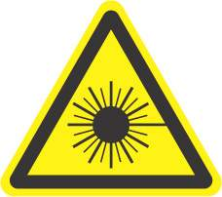
------------激光安全、警示标记
激光辐射警告标记
激光辐射警告标记图形为正三角形外框，中间为一同心圆，该同心圆向外呈太阳辐射状的一条长线，若干中线和短线组成。

Slide 43
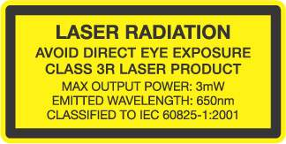
------------激光安全、警示标记
激光说明标记
激光说明标记为黄底、黑框的长方形，黑框内有说明文字。

Slide 44

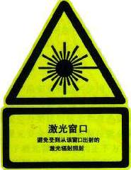
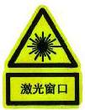
------------激光安全、警示标记
激光辐射窗口标记
激光辐射标记为黄底、黑框的长方形，黑框内有“激光窗口”文字。每台3B类和4类激光产品应在有激光辐射的窗口附近贴有以下标记。

Slide 45
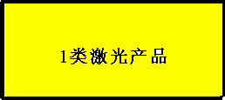
------------激光安全、警示标记
1类激光产品说明标记

Slide 46
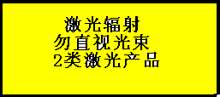
------------激光安全、警示标记
2类激光产品说明标记

Slide 47
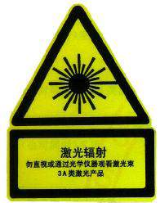
------------激光安全、警示标记
3A类激光产品说明标记

Slide 48
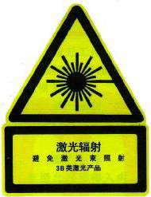
------------激光安全、警示标记
3B类激光产品说明标记

Slide 49
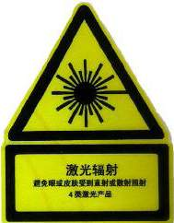
------------激光安全、警示标记
4类激光产品说明标记

Slide 50
------------激光安全、警示标记
辐射输出和标准说明标记
除1类激光产品外,需注明:
激光辐射最大输出
脉宽
激光发射波长
激光产品分类所依据的标准及出版日期

Slide 51
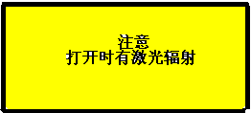
------------激光安全、警示标记
挡板标记
如激光产品的每个接头、防护罩上的挡板或防护围栏的通道挡板一旦移开或拆除，会使工作人员接触激光辐射，则这些地方应具有标记：

Slide 52
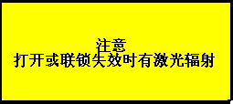
------------激光安全、警示标记
安全联锁板标记
在激光产品每一安全连锁处应具有明显标记：

Slide 53
------------激光安全、警示标记
激光辐射场所安全说明标记
说明文字一般为：
激光辐射
避免激光束照射
激光工作
进入时请带好防护眼镜
激光辐射
避免眼或皮肤受到直射或散射激光的照射
激光工作
未经允许不得入内

Slide 54
------------激光安全、警示标记
激光安全标记的使用
激光产品安全标记的使用
a) 所有激光产品都必须贴有激光安全标记。
b)每台设备必须同时具有激光警告、激光辐射分类说明、辐射窗口等安全标记。
c)激光安全标记的粘贴位置必须位于人眼看得到并不受激光伤害的地方。

Slide 55
------------激光安全、警示标记
激光安全标记的使用
激光作业场所安全标记的使用
a)所有3B类和4类激光产品工作的场所都必须贴有激光安全标记，可单独使用激光警告标记，也可同时使用激光警告和辐射场所安全分类说明标记。
b)3A类激光产品作为测量、准直、调平使用时的工作场所应设有激光警告等安全标记。
c)激光安全标记的粘贴位置必须是激光防护区域的明显位置，有必要的话 ，应设置多个标记。
d)永久性的激光防护区域应在出入口处设置激光安全标记。

Slide 56
------------激光安全、警示标记
激光安全标记的检查与维护
激光安全标记至少每半年检查一次，如发现有退色、破损、变形等现象应及时修整或更换。
在修整或更换激光安全标记时应有临时的标记替换，以避免意外的激光伤害。

Slide 57
------------个人安全防护用具的选择及使用
激光防护眼镜的选择
考虑以下几方面因素：
工作激光波长
激光的辐照度
防护镜对激光输出波长的光密度
可见光透射的要求
防护镜的质量及损坏阈值
舒适性、通风良好
防护镜材料吸收介质特性的退化或改变，材料强度（抗冲击性能）

Slide 58
------------个人安全防护用具的选择及使用
激光防护眼镜的要求
激光防护眼镜应有明显的标记，正确选择适用于特定激光的防护眼镜。
佩带舒适，提供视野尽可能宽广。
有一定的密封性，又要有良好的透气性，避免蒙雾。
有适当的可见光透射。
避免使用能产生有害镜反射的平面反射镜片。
框架及侧面部分要有一定的防护能力。

Slide 59
------------个人安全防护用具的选择及使用
激光防护眼镜的光学密度要求
激光防护眼镜光学密度Dλ对激光波长的依赖性很高。
Dλ的计算公式：
MPE:最大允许照射量
H0：眼睛预计可能受到的辐照量

Slide 60
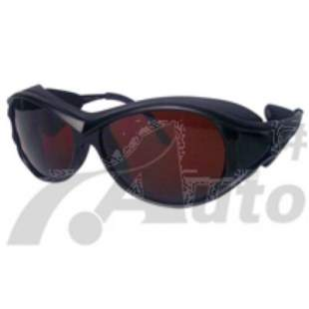
------------个人安全防护用具的选择及使用
激光防护眼镜的分类
吸收型激光防护眼镜：在聚碳酸脂塑料或玻璃中加入染料，有选择吸收特定波长的激光。
缺点：对可见光透过率较低，会产生吸收饱和现象，降低防护效果。

Slide 61
------------个人安全防护用具的选择及使用
激光防护眼镜的分类
反射型激光防护眼镜：在玻璃基底上蒸镀多层介质膜，有选择地反射特定波长的激光。比吸收型防护镜能承受更强的激光。
缺点：反射光强很高，可能伤害他人的眼睛。

Slide 62
------------个人安全防护用具的选择及使用
激光防护服的选择
尽可能为受到超过皮肤MPE值的辐射照射的工作人员提供适宜的防护衣。
防护服宜用合适的耐火、耐热材料制成。
防护服尽量不要暴露皮肤。

Slide 63
------------个人安全防护用具的选择及使用
激光安全防护器材的最新进展
由单一波长向全波段防护方向发展
目前的激光防护镜，大多只能在特定波长上起到防护作用。利用非线性光学原理及非线性光学材料，制成的防护眼镜能对付任何波长的高功率激光。

Slide 64
------------个人安全防护用具的选择及使用
激光安全防护器材的最新进展
向良好的可见光透过率、大的防护角及高光学密度方向发展
吸收型激光防护镜的可见光总透过率较低，反射型激光防护镜广角性差。因此在保证高光密度下得到高的可见光透过率及提高防护角度也是今后研究发展的方向。

Slide 65
------------个人安全防护用具的选择及使用
激光安全防护器材的最新进展
不断采用新技术、新材料
随着材料技术、制造技术及光电子技术的发展，新材料、新技术、新工艺不断应用到激光防护镜的制造中。
西屋（Westinghouse)科技中心在基片上镀覆对强光不透明的VO2膜层，制得了宽光谱强激光的激光防护镜。

Slide 66


感谢聆听
资源整合，产品服务
↓↓↓
公司官网 | http://www.bofety.com/
如需进一步沟通
↓↓↓
联系我们 | 15250014332 / 0512-68637852
扫码关注我们
获取第一手安全资讯
微信公众号
抖音

